Slide 1
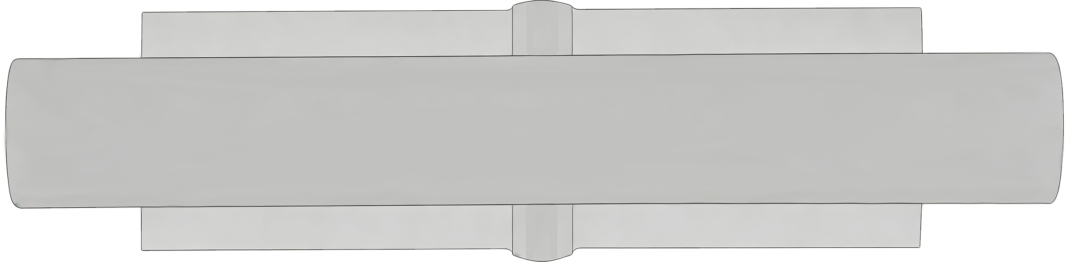
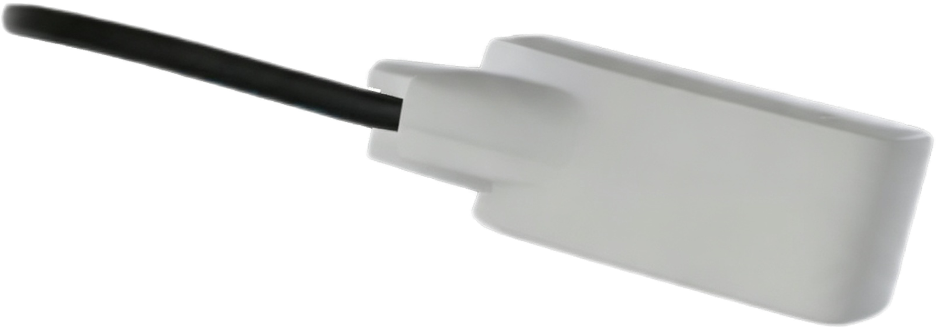
1探头起始位置：
钢轨左侧，轨头顶面中心线，无偏角

Slide 2
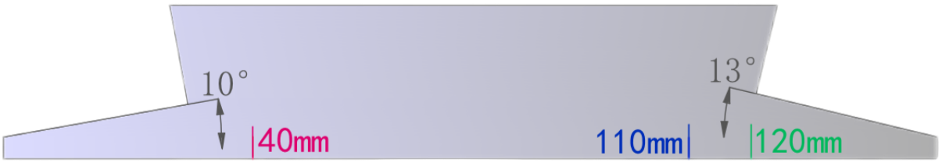
2探头偏角：
定位尺平行，借助定位尺向内偏转10度

Slide 3
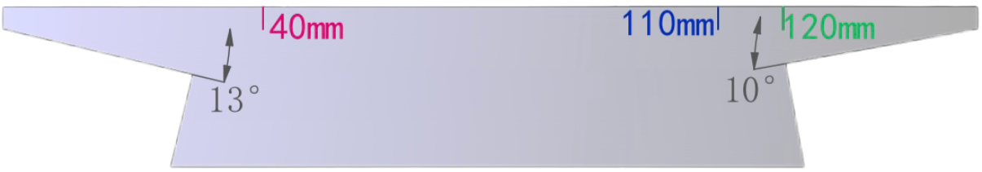
3探头向前移动：
移动至探头入射点距本侧焊缝熔合线110mm处
焊缝熔合线
110mm
探头入射点
刻度尺110
刻度尺0

Slide 4

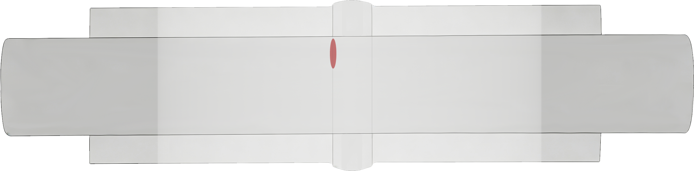
透视图
1探头起始位置：
钢轨左侧，轨头顶面中心线，无偏角
探头入射点发出

Slide 5
透视图
2探头偏角：
定位尺平行，借助定位尺向内偏转10度

Slide 6
透视图
3探头向前移动：
移动至探头入射点距本侧焊缝熔合线110mm处
焊缝熔合线
110mm
探头入射点
刻度尺110
刻度尺0

